Slide 1

Талипова Эвелина
5 «з» класс
МАОУ СОШ № 23

Slide 2


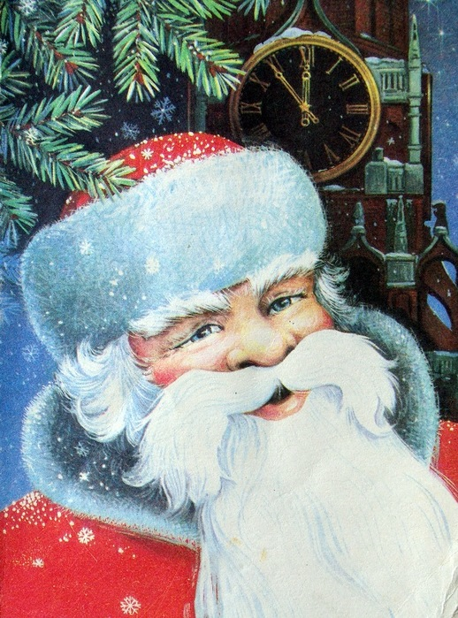
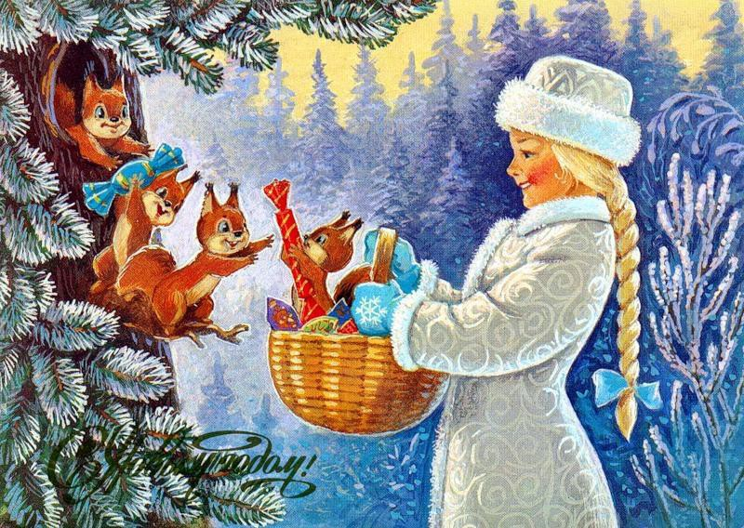
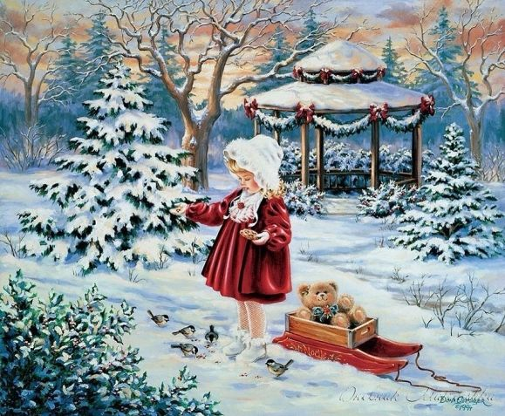


Slide 3

Пожелаю в год Быка,
Чтобы стала жизнь легка,
Навсегда чтобы исчезла
С горизонта грусть-тоска.
Счастья, радости, удачи
Непременно в каждый дом,
Также крепкого здоровья
И не думать о плохом!

